Slide 1











Primera experiencia en el HURH con perfusión mecánica oxigenada hipotérmica (HOPE) en alta tasa de donaciones tras muerte circulatoria
Andrea González De Godos, Martín Bailón Cuadrado, Francisco Javier Tejero Pintor, Paloma Lourdes Rodríguez Vielba, Fernando Labarga Rodríguez, José Carlos Sarmentero Prieto, Pilar Pinto Fuentes, Enrique Asensio Diaz, David Pacheco Sánchez
Cirugía general y del aparato digestivo, Hospital Universitario Río Hortega, Valladolid.
@SETHepatico

Slide 2


Introducción y objetivos
Discordancia entre la oferta y demanda de órganos → donantes marginales^{1,2}.
↑ tasa de complicaciones y menor supervivencia del órgano³ → HOPE.
Evaluar el beneficio de la implementación del HOPE
1. Beijert I. Endothelial Dysfunction in Steatotic Human Donor Livers: A Pilot Study of the Underlying Mechanism During Subnormothermic Machine Perfusion. Transplant Direct. 2018 May;4(5):e345.
2. Ghinolfi D. Dual aortic and portal perfusion at procurement prevents ischaemic-type biliary lesions in liver transplantation when using octogenarian donors: a retrospective cohort study. Transpl Int. 2019 Feb;32(2):193–205.
3. Hessheimer AJ. Can we prevent ischemic-type biliary lesions in donation after circulatory determination of death liver transplantation? Liver Transpl. 2016 Jul;22(7):1025–33.
@SETHepatico
Notes:
ECD: esteatosis moderada-severa del injerto, donantes de edad avanzada o en asistolia.

Slide 3
Material y métodos
Seguimiento > 6 meses
HOPE vs SCS
Resultados a corto y largo plazo
Enero de 2022 - Diciembre de 2024
Estudio observacional prospectivo en el HURH.
Aprobación ética (PI-GR-24-403-H)
HOPE en:
Edad del donante ≥80 años
IMC donante ≥30 kg/m2
Problemas logísticos que ↑ tiempo de isquemia
@SETHepatico
Notes:
Los criterios de aplicación del HOPE están basados en el estudio de Patrono et al. 2022

Slide 4
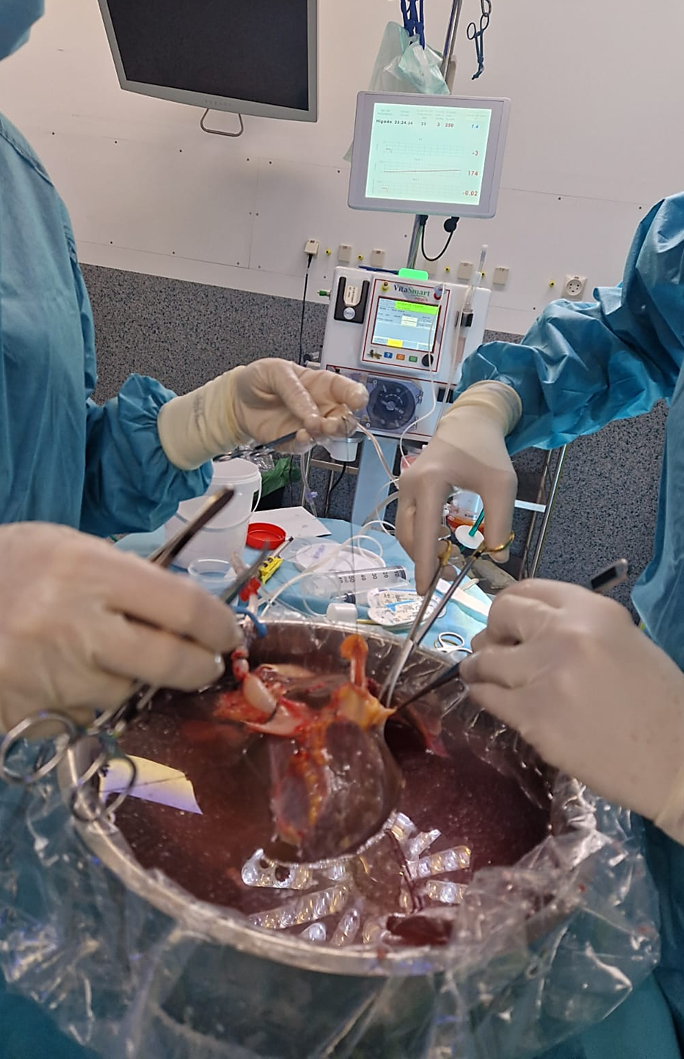
Técnica y logística de HOPE
Análisis de gases /30min para verificar P02 objetivo en el líquido perfundido (~600 mmHg)
Presión máxima continua: 3 mmHg
Flujo: 250ml/min
Temperatura del reservorio: 4-10 °C
Análisis /30 min para determinar LDH y lactato
Canulación de vena porta
T mínimo HOPE: 90 min
@SETHepatico
Notes:
Se hace el banco con HOPE.
HOPE se detuvo al final de la hepatectomía del receptor, cuando el injerto se desconectó del dispositivo y se transfirió a la mesa del receptor para su implantación.

Slide 5
Resultados
TH HURH n=92
Enero 2022 – Diciembre 2024
SCS n=61
HOPE n=31
Seguimiento >6 meses
Tiempo medio de perfusión HOPE: 117,64 ± 37,39 min
No hubo pérdidas en el seguimiento
@SETHepatico

Slide 6
Resultados (Donante)
 | SCS (n=61) | HOPE (n=31) | P valor
Edad (años), media (DS) | 62.20 (14.39) | 59.23 (14.88) | 0.36
Sexo, n (%) Masculino Femenino | 32 (53.3) 28 (46.7) | 18 (58.1) 13 (41.9) | 0.66
IMC (kg/m2), media (DS) | 25.32 (4.09) | 25.37 (3.67) | 0.95
Localización, n (%) Local Regional Nacional | 13 (21.3) 31 (50.8) 17 (27.9) | 4 (12.9) 17 (54.8) 10 (32.3) | 0.61
DCD, n (%) | 4 (6.6) | 14 (45.2) | <0.001*
Injerto parcial, n (%) | 0 (0) | 1 (3.2) | 0.34
Donante marginal, n (%) | 37 (66.1) | 17 (58.6) | 0.49
HTA, n (%) | 27 (46.6) | 9 (29) | 0.11
DM, n (%) | 7 (12.1) | 6 (19.4) | 0.36
DL, n (%) | 16 (27.6) | 8 (25.8) | 0.86
ET-DRI, media (DS) | 1.87 (0.43) | 2.26 (0.62) | <0.001**
* ꭓ2 Test; **T-Student
@SETHepatico
Notes:
Donante marginal: >65 años, estancia en UCI>7d, IMC > 30 kg/m2, esteatosis hepática>40%, Na>165 mmol/l, Transas>x3, BT>2mg/dl)

Slide 7
Resultados (Receptor)
 | SCS (n=61) | HOPE (n=31) | P valor
Edad (años), media (DS) | 58.72 (9.37) | 58.87 (9.65) | 0.94
Sexo, n (%) Masculino Femenino | 51 (83.6) 10 (16.4) | 23 (74.2) 8 (25.8) | 0.28
IMC (Kg/m2), media (DS) | 26.20 (4.18) | 25.79 (3.94) | 0.65
Comorbilidades, n (%) 0-1 2-3 >4 | 31 (50.8) 25 (41) 5 (8.2) | 14 (45.2) 14 (45.2) 3 (9.7) | 0.87
Trombosis portal, n (%) | 11 (18) | 7 (22.6) | 0.60
Indicación de TH, n (%) Cirrosis descompensada Fallo hepático agudo HC CC Colangiopatía isquémica Trombosis venosa crónica Hiperoxaluria primaria | 29 (47.5) 2 (3.3) 23 (37.7) 0 (0) 6 (9.8) 0 (0) 1 (1.6) | 18 (58.1) 3 (9.7) 7 (22.6) 1 (3.2) 1 (3.2) 1 (3.2) 0 (0) | 0.17
Grado de Child-Pugh, n (%) A B C | 17 (28.8) 27 (45.8) 15 (25.4) | 4 (14.8) 15 (55.6) 8 (29.6) | 0.37
MELD, media (DS) | 14.98 (6.09) | 16.30 (5.29) | 0.33
@SETHepatico

Slide 8
Resultados (TH)
 | SCS (n=61) | HOPE (n=31) | P valor
Tiempo de isquemia fría (min), media (DS) | 338.44 (61.72) | 378.42 (69.58) | <0.001*
Tiempo de isquemia caliente (min), media (DS) | 42.89 (15.01) | 41.35 (7.64) | 0.60
Tiempo de isquemia total (min), media (DS) | 381.66 (64.71) | 416.48 (74.77) | 0.02*
Tiempo total de TH (min), media (DS) | 311.18 (61.71) | 333.87 (58.76) | 0.09
Transfusión de CH (unidad), media (DS) | 2.03 (2.57) | 3.10 (3.05) | 0.08
Transfusión de plaquetas (unidad), media (DS) | 0.21 (0.48) | 0.10 (0.30) | 0.11
Transfusión de plasma (unidad) media (DS) | 0.85 (1.64) | 1.26 (1.73) | 0.27
Volumen de cristaloides (ml), media (DS) | 6730.42 (2653.23) | 7698.00 (3484.17) | 0.18
Volumen de coloides (ml), media (DS) | 116.98 (162.30) | 100 (144.33) | 0.66
*T-Student
@SETHepatico

Slide 9
Resultados (corto plazo)
 | SCS (n=61) | HOPE (n=31) | P valor
SPR, n (%) | 6 (11.8) | 4 (12.9) | 1.00
Disminución de PAM tras reperfusión (%), media (DS) | 10.38 (11.94) | 9.78 (12.84) | 0.83
Complicaciones (Clavien-Dindo), n (%) I-II >III | 33 (63.5) 19 (36.5) | 20 (64.5) 11 (35.5) | 0.92
Disfunción renal (creatinina >2 y/o FG <60 ml/min/1,73 m²), n (%) | 16 (26.2) | 17 (54.8) | <0.001*
DPI (Definición de Olthoff), n (%) | 15 (24.6) | 7 (22.6) | 0.83
L-GrAFT, media (DS) | 5.44 (7.57) | 6.84 (8.33) | 0.42
ICC 1 mes, media (DS) | 26.78 (17.15) | 32.14 (13.71) | 0.13
ICC 3 meses, media (DS) | 29.51 (16.32) | 34.49 (15.16) | 0.16
ICC 6 meses, media (DS) | 32.77 (16.50) | 38.01 (18.20) | 0.17
ICC 9 meses, media (DS) | 35.81 (19.34) | 36.99 (15.39) | 0.77
Tiempo de hospitalización (sem), media (DS) | 2.64 (2.21) | 2.71 (1.32) | 0.87
* ꭓ2 Test
@SETHepatico
Notes:
SPR: síndrome postreperfusión, definido como una disminución de más del 30% del valor de la presión arterial media durante al menos 1 minuto y que ocurre dentro de los 5 minutos posteriores a la revascularización
ICC: índice integral de compl
L-GRAFT: riesgo de fallo injerto a los 3 m
Olthoff: transas >2000 7 días, INR > 1,7 o BT >10 en 7DPO

Slide 10
Resultados (largo plazo)
 | SCS (n=61) | HOPE (n=31) | P valor
ICC 12 meses, media (DS) | 37.38 (16.64) | 43.51 (25.33) | 0.25
ICC 24 meses, media (DS) | 41.00 (19.62) | 50.68 (15.37) | 0.35
Complicaciones biliares, n (%) | 17 (27.9) | 10 (32.3) | 0.66
Complicaciones vasculares, n (%) | 12 (19.7) | 2 (6.5) | 0.13
Supervivencia global (meses), IC 95% | 38.37 (36.59-40.15) | 27.26 (24.35-30.17) | 0.13
Supervivencia del injerto (meses), IC 95% | 38.78 (37.13-40.44) | 25.60 (21.72-29.48) | 0.03*
Éxitus, n (%) | 3 (4.9) | 3 (9.7) | 0.40
*log-rank test
@SETHepatico
Notes:
En todos los casos las complicaciones biliares fueron anastomóticas.
Del grupo SCS hubo: 5 pacientes con trombosis de la arteria hepática, 2 con estenosis de la arteria hepática, 1 con aneurisma de la arteria hepática, 1 que desarrolló una trombosis de las venas suprahepáticas y 3 trombosis del eje portoesplenomesentérico. En el grupo HOPE hubo una persistencia de hipertensión portal con posterior colestasis en un paciente retrasplantado por colangiopatía isquémica y una estenosis de la vena porta sin significación clínica o analítica.
Fallecieron 3 (4,9%) pacientes del grupo SCS y 3 (9,7%) del grupo HOPE. Todos los éxitus del grupo SCS se debieron a un estadio avanzado de la enfermedad tumoral y dentro del HOPE hubo 2 muertes por neoplasia y 1 fallo multiorgánico por un brote de hepatitis aguda autoinmune.

Slide 11
Resultados (Supervivencia global)
log-rank test; p = 0.13
@SETHepatico
Notes:
En ambos grupos, no se alcanzó la mediana de supervivencia al final del seguimiento
Las tasas de supervivencia global a 12 y 24 meses para los pacientes del grupo SCS fueron del 98% y 93%, respectivamente y en el grupo de HOPE 92% Y 84%.

Slide 12
Resultados (Supervivencia del injerto)
log-rank test; p = 0.03
@SETHepatico
Notes:
Las tasas de supervivencia del injerto a 12 y 24 meses para los pacientes del grupo SCS fueron del 96% y 96%, respectivamente y en el grupo de HOPE 91% Y 72%.
Hubo recidiva de la enfermedad que motivó el TH en 2 (3,3%) casos de SCS y 4 (12,9%) de HOPE (p=0,17). Los dos casos del SCS se debieron a recurrencia tumoral por HC y los cuatro casos del HOPE a una etiología autoinmune.

Slide 13
Comparación de resultados
Estudio | Diseño | Tipo donante | Comparación | Tamaño muestral | DPI (%) | Compl. Biliares (%) | Fallo de injerto 12m (%) | Seguimiento
González De Godos et al. | Prospectivo | DCD + DBD | HOPE SCS | 31 61 | 22.5 24.6 | 32.3 27.9 | 6.4 3.2 | 27 m 38 m
Dutkowski et al (2015) | Prospectivo | DCD | HOPE SCS | 25 50 | 20 44 | 20 46 | 12 32 | 12 m 12 m
Patrono et al. (2022) | Retrospectivo | DBD-ECD | HOPE SCS | 121 723 | 2.5 5.4 | 20.7 15.4 | 25.6 14.5 | 22 m 47 m
Panayotova et al. (2024) | ECA | DCD + DBD | HOPE SCS | 63 73 | 11.1 16.4 | 12.7 26.4 | 6.3 2.7 | 12 m 12 m
@SETHepatico
Notes:
DPI y complicaciones biliares similar a estudios con DCD porque tenemos más tasa de DCD (Panatoya tiene 15 DCD allografts ->HMP-O2=5 y SCS =10, el nuestro 18 DCD->14 HOPE y 4 SCS)
TAH similar a estudios sin DCD.
Fallo del injerto similar a estudios con ambos donantes.
Nuestro estudio consigue resultados en el TH similares, e incluso mejores, que estudios sin donantes de riesgo, con menos tamaño muestral y mayor tiempo de seguimiento.
Dutkowski et al (2015): matched, perfusión dual HOPE.
Patrono et al (2022): inverse probability of treatment weighting (IPTW), dual HOPE.
Panayotova et al. (2024): dual HOPE, ECA.

Slide 14
Conclusiones
Primera experiencia en el HURH con HOPE en alta tasa de donaciones tras muerte circulatoria → ¿posible reducción en la LEQ?
Resultados equiparables en cuanto a SG, complicaciones y DPI en comparación con el SCS, a pesar de ↑ tasa de DCD, tiempo de isquemia fría y puntuación del ET-DRI.
Reducción de la lesión por isquemia-reperfusión en los injertos tratados con HOPE, dado que hay ↓ tasa de complicaciones vasculares y DPI, aunque sin ser estadísticamente significativo.
Se necesita mayor tamaño muestral y emparejamiento por puntuación de propensión para aumentar la fortaleza del estudio.
@SETHepatico

Slide 15
¡Muchas gracias por su atención!
@SETHepatico

